Slide 1
LANKETA – V
· Java Harren Programazioa
Oinarrizko Sinkronizazioa
Exekuzio lehiakorra kontrolatzeko eta datuen koherentzia bermatzeko mekanismo nagusiak.
GAIA Harren Kudeaketa & Komunikazioa
INGURUNEA Java Concurrency (JVM)

Slide 2
AURKIBIDEA
AURKIBIDEA
1
2
3
4
Volatile Aldagaiak
Wait, Notify & NotifyAll
Join Metodoa
Datu-Strukturak
Memoriaren ikusgaitasuna eta CPU atzipen zuzena aztergai.
Exekuzioen sinkronizazioa eta amaiera-itxaronaldia.
Hariekiko erresistenteak diren bildumak (Thread-safe).
Harren arteko seinalizazioa eta monitoreen erabilera.

Slide 3
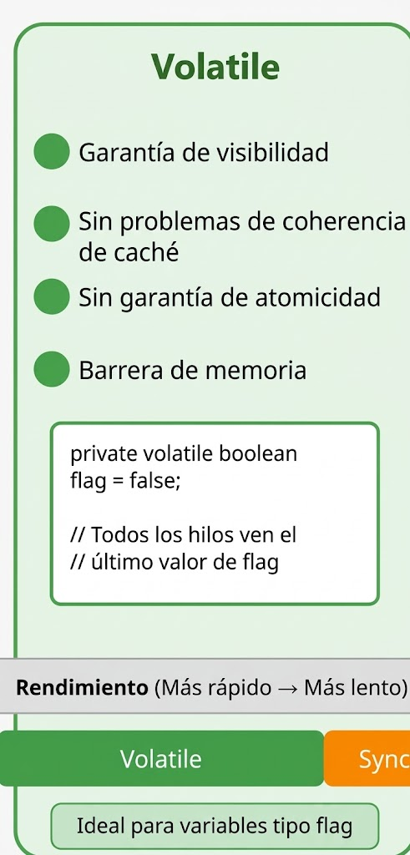
01. ATALA
Volatile Aldagaiak
balioa edozein momentutan eta abisurik gabe alda daitekeen aldagaia da, adibidez, beste hari (thread) batek edo hardwareak aldatzen duelako.
volatile hitz gakoa erabiltzean, konpiladoreari esaten zaio aldagai horren balioa ez optimizatzeko ezta cachean gordetzeko , eta uneoro RAM memoriatik zuzenean irakurtzeko.

Slide 4
`volatile` Modifikatzailea
Kode honetan, volatile-ren helburua:
Beste hari (thread) batek egindako aldaketa berehala ikustea bermatzen du.
volatile gabe: Prozesadoreak balioa bere cachean gordetzen du; hariak ez du aldaketa ikusten eta bucle amaigabean gelditzen da.
volatile erabiliz: Balioa RAMetik zuzenean irakurtzera behartzen du; aldaketa ikusi eta prozesua berehala eta modu seguruan gelditzen da.
public class Langilea implements Runnable {
private volatile boolean running = true;
public void stopRunning() {
this.running = false;
}
@Override public void run() {
while (running) {
// Lana egin...
}
}
}

Slide 5
02. ATALA
Wait, Notify eta NotifyAll
Harren arteko komunikazio eta seinalizazio mekanismoak.

Slide 6
Seinalizazio Metodoak (`Object`)
`wait()`
`notify()`
`notifyAll()`
Uneko haria itxaron-egoeran uzten du eta giltza (bloqueoa) askatzen du beste hari batentzat.
Itxaroten ari den hari bakar bat aktibatzen du (ausaz aukeratua JVMgatik).
Itxaroten ari diren hari guztiak aktibatzen ditu lehiaketa berriro hasteko.

Slide 7
03. ATALA
Join Metodoa
Harren exekuzio amaiera sinkronizatzea eta itxarotea.

Slide 8
`Thread.join()` Zer da?
Thread t1 = new Thread(() -> {
System.out.println("Ataza amaitu da");
});
t1.start();
try {
t1.join(); // t1 amaitu arte itxaron
} catch (InterruptedException e) {
e.printStackTrace();
}
System.out.println("Nagusia jarraitzen du");
`join() metodoak hari nagusia gelditzen du adierazitako beste haria erabat amaitu arte
Denbora-Muga (Timeout): `join(long millis)` bidez gehienezko itxaronaldia muga daiteke.

Slide 9
04. ATALA
Hariekiko Erresistenteak Diren Datu-Strukturak
Thread-safe bildumak eta klase atomikoak Java-n.

Slide 10
Thread-Safe Datu-Strukturak
BILDUMA SINKRONIZATUAK
CONCURRENT BILDUMAK
KLASE ATOMIKOAK
Vector & Hashtable
ConcurrentHashMap
AtomicInteger / Long
Klasikoak. Metodo guztiak `synchronized` bidez babesten dituzte. Errendimendu baxuagoa izaten dute.
Modernoak (`java.util.concurrent`). Blokeo segmentatuak erabiltzen ditu errendimendu altua.
Hari asko erabiltzeko aukera ematen digu.
Lan karga asko badu CPU-ari uzten dio egiten

Slide 11
Tekniken Arteko Konparaketa
Teknika | Ikusgaitasuna | Atomikotasuna
`volatile` | Bai | Ez
`synchronized` | Bai | Bai
`Atomic*` Klaseak | Bai | Bai
`ConcurrentHashMap` | Bai | Bai

Slide 12
LABURPENA
Eskerrik Asko!
Galderarik?

